Slide 1


CHÀO MỪNG CÁC CON ĐẾN VỚI TIẾT HỌC TRỰC TUYẾN
MÔN : TOÁN

Slide 2
CÁC HOẠT ĐỘNG
1
KHỞI ĐỘNG
3
LUYỆN TẬP
2
KHÁM PHÁ
4
VẬN DỤNG

Slide 3
1 一KHỞI ĐỘNG

Slide 4

A
O
B
Nêu tên các điểm của đ­ường thẳng?
Nêu tên các đoạn thẳng?
Các điểm của đ­ường thẳng là : A, O, B
Các đoạn thẳng là : AO, OB, AB.

Slide 5
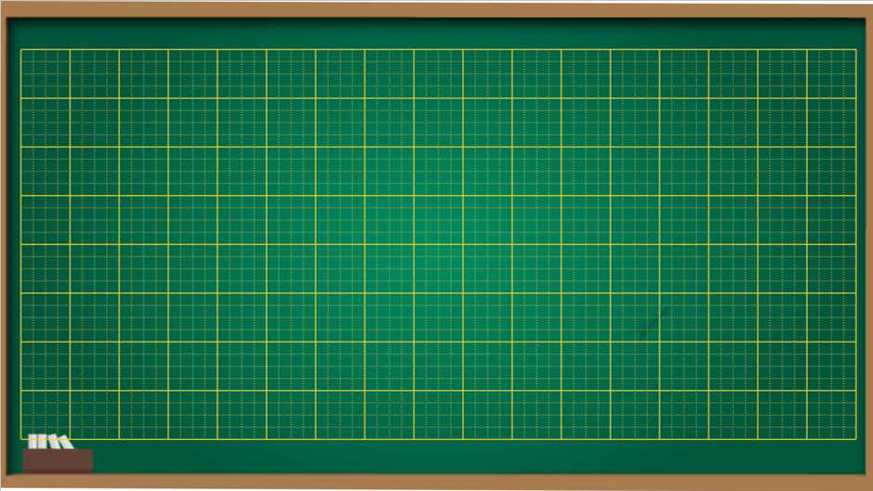
Thứ hai ngày 24 tháng 1 năm 2022
Toán
Điểm ở giữa. Trung điểm của đoạn thẳng.
5

Slide 6
YÊU CẦU CẦN ĐẠT
1/ Hiểu thế nào là điểm ở giữa 2 điểm cho tr­ước và trung điểm của một đoạn thẳng.
2/ Bước đầu biết xác định điểm ở giữa, trung điểm của đoạn thẳng

Slide 7
2 – KHÁM PHÁ

Slide 8
1. Điểm ở giữa
A
O
B
- Ba điểm A, O, B là 3 điểm như thế nào với nhau?
A, O, B là ba điểm thẳng hàng.
- Điểm O nằm ở vị trí nào so với A và B?
A là điểm ở bên trái điểm O, B là điểm ở bên phải điểm O.
3 điểm được xếp theo thứ tự từ trái sang phải: A rồi đến O, rồi đến B.
Vậy O là điểm ở giữa hai điểm A và B.

Slide 9
1. Điểm ở giữa
A
O
B
- A, O, B là ba điểm thẳng hàng.
- O là điểm ở giữa hai điểm A và B.
Thế nào là điểm ở giữa hai điểm cho trước?
Điểm ở giữa hai điểm cho trước là điểm nằm thẳng hàng và ở bên trong hai điểm đã cho.

Slide 10
2. Trung điểm của đoạn thẳng
Cho đoạn thẳng AB như sau:
- Điểm M nằm ở vị trí nào so với điểm A và điểm B?
Điểm M nằm ở giữa điểm A và điểm B.
- Em có nhận xét gì về độ dài đoạn AM và độ dài đoạn MB?
Độ dài đoạn thẳng AM bằng độ dài đoạn thẳng MB và cùng bằng 3 cm. Viết là: AM = MB
- M được gọi là trung điểm của đoạn thẳng AB.
A
3cm
M
3cm
B

Slide 11
2. Trung điểm của đoạn thẳng
Cho đoạn thẳng AB như sau:
- Điểm M nằm ở giữa điểm A và điểm B
- Độ dài đoạn thẳng AM bằng độ dài đoạn thẳng MB. Viết là: AM = MB
M được gọi là trung điểm của đoạn thẳng AB.
A
3cm
M
3cm
B
Thế nào là trung điểm của đoạn thẳng?
Trung điểm là điểm ở chính giữa hai điểm cho trước (điểm chính giữa của đoạn thẳng) và chia đoạn thẳng đã cho thành hai phần bằng nhau.

Slide 12
GHI NHỚ
1/ Điểm ở giữa hai điểm cho trước là điểm nằm thẳng hàng và ở bên trong hai điểm đã cho.
2/ Trung điểm là điểm ở chính giữa hai điểm cho trước (điểm chính giữa của đoạn thẳng) và chia đoạn thẳng đã cho thành hai phần bằng nhau.

Slide 13
3 – LUYỆN TẬP

Slide 14
Bài 1: (trang 98)
M
B
A
Trong hình bên:
O
C
D
N
a) Ba điểm thẳng hàng là ba điểm nào?
b) M là điểm ở giữa hai điểm nào?
N là điểm ở giữa hai điểm nào?
O là điểm ở giữa hai điểm nào?

Slide 15
M
B
A
Bài 1: (trang 98)
Trong hình bên:
O
C
D
N
a) Ba điểm thẳng hàng là ba điểm nào?
Ba điểm thẳng hàng là ba điểm: A,M,B; M,O,N; C,N,D.
b) M là điểm ở giữa hai điểm nào?
N là điểm ở giữa hai điểm nào?
O là điểm ở giữa hai điểm nào?
M là điểm ở giữa hai điểm A và B
N là điểm ở giữa hai điểm C và D
O là điểm ở giữa hai điểm M và N
Thế nào là 3 điểm thẳng hàng, điểm ở giữa?

Slide 16
Bài 2: (trang 98)
Câu nào đúng, câu nào sai ?
2 cm
2 cm
a) O là trung điểm của đoạn thẳng AB.
b) M là trung điểm của đoạn thẳng CD
c) H là trung điểm của đoạn thẳng EG.
d) M là điểm ở giữa hai điểm C và D.
e) H là là điểm ở giữa hai điểm E và G
Đ
A
O
B
S
2 cm
2 cm
S
M
C
S
D
2 cm
3 cm
Đ
E
H
G
Phân biệt trung điểm và điểm ở giữa.
Vì sao M không là trung điểm của đoạn thẳng CD? M không là điểm nằm giữa 2 điểm C và D?
Vì sao H không là điểm nằm giữa 2 điểm E và G?

Slide 17
Bài 3 : Nêu tên trung điểm của các đoạn thẳng BC, GE, AD, IK:
- Trung điểm của đoạn thẳng BC:
B
I
C
Trung điểm của đoạn thẳng BC là I
- Trung điểm của đoạn thẳng GE:
A
O
D
Trung điểm của đoạn thẳng GE là K
- Trung điểm của đoạn thẳng AD:
Trung điểm của đoạn thẳng AD là O
- Trung điểm của đoạn thẳng IK:
G
K
E
Trung điểm của đoạn thẳng IK là O
Trung điểm có là điểm ở giữa không? Điểm ở giữa có là trung điểm không?
Trung điểm có là điểm ở giữa. Điểm ở giữa không phải lúc nào cũng là trung điểm.

Slide 18
3 – VẬN DỤNG

Slide 19
Nêu một vài ứng dụng của điểm ở giữa, trung điểm của đoạn thẳng trong thực tế cuộc sống?

Slide 20
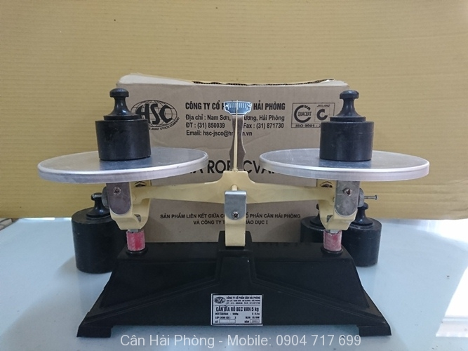
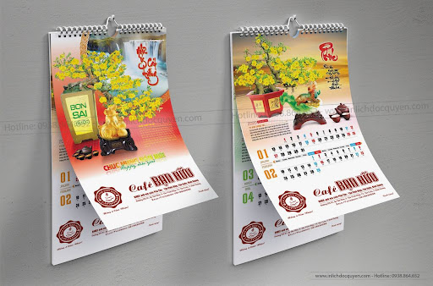

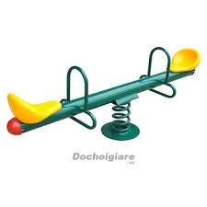
Cân đĩa
Lịch treo tường
Cầu bắc qua sông
Cầu bập bênh
Cầu bắc qua sông

Slide 21
YÊU CẦU CẦN ĐẠT
1/ Hiểu thế nào là điểm ở giữa 2 điểm cho tr­ước và trung điểm của một đoạn thẳng.
2/ Bước đầu biết xác định điểm ở giữa, trung điểm của đoạn thẳng

Slide 22
HOẠT ĐỘNG TIẾP NỐI
- Ôn lại cách xác định điểm ở giữa, trung điểm của đoạn thẳng - Chuẩn bị bài sau : Luyện tập

Slide 23
CHÀO TẠM BIỆT CÁC CON!

